Slide 1
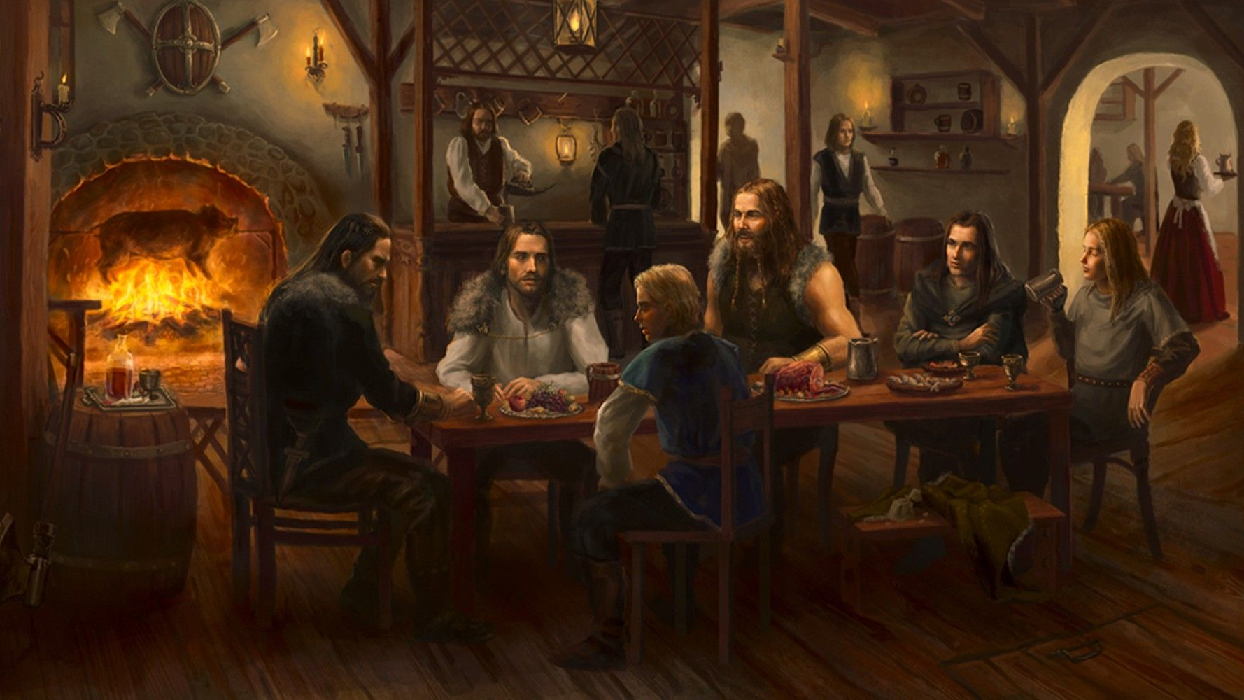
TABERNA
MAKE YOUR PARTY
GUERRERO +2F
MAGO +2S
PICARO +2D
HECHICERO +1S
+conjuro rapido
+transmutacion

Slide 2
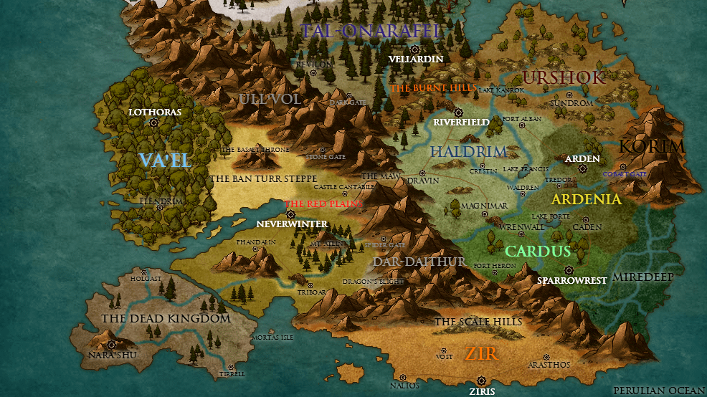
MAPA DE VIAJE

Slide 3
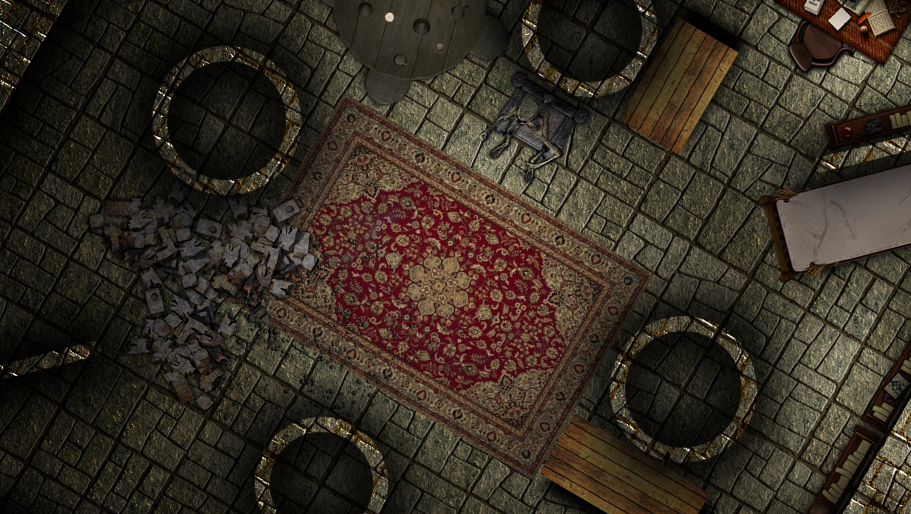
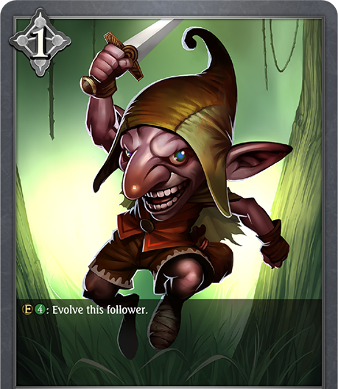




DUNGEON
ROOM 1/5
10F
10F
CONTRATAQUE 1 ESCUDO 1
CONTRATAQUE 1 ESCUDO 1
5D
2S
PLAYER PARTY
HEALTH 20/20
POWER 5/5
GUERRERO +2F
PICARO +2D
HECHICERO +3S
ACTIVACION 5
DANIO 3

Slide 4
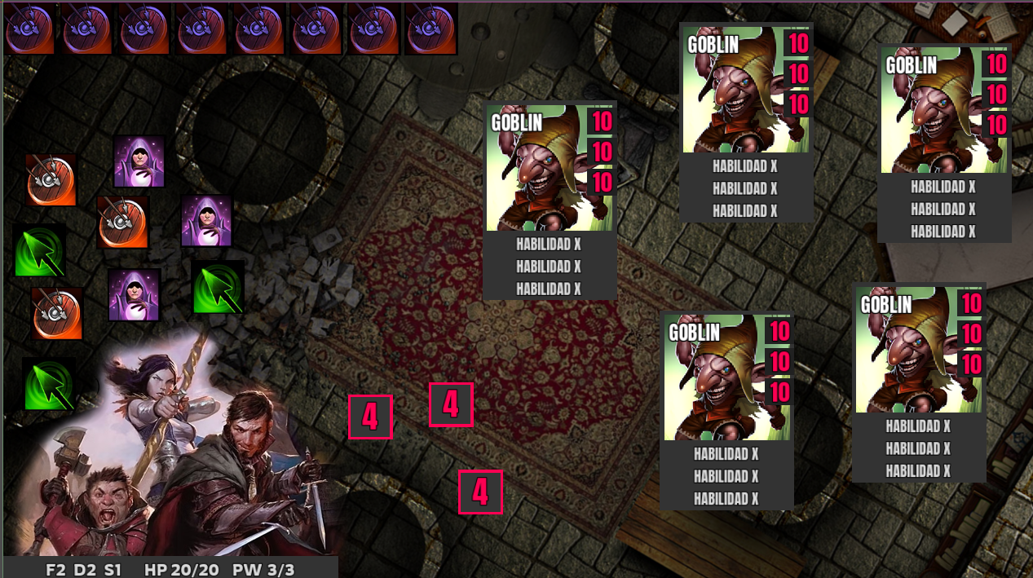

Slide 5

PROGRESION Y COMPLEJISACION DEL GAMEPLAY
Al principio simplemente arrojas tus dados y completes los requisitos sin mucho mas
Luego los req seran demasiado altos y tendras que empezar a utilizar habilidades
CONJURO RAPIDO (-1PW): Duplica un dado de Saber
TRANSMUTAR (-1PW): Cambia un dado de Saber por uno de Fuerza ATLETISMO (0PW): cambia un dado de Fuerza por uno se Destreza 2 puntos menor (minimo 1)
PROGRESION GENERAL ITEMS
Los items que encuentras en las dungeons quedaran disponibles para que los puedas utilizar en partidas siguientes, pero solo podras elegir una cantidad limitada de items de acuerdo a tu prestigio.
Mecanicamente, al encontrar un item nuevo en una partida este se desbloquea para que lo puedas utilizar en las proximas partidas
PROGRESION GENERAL AVENTUREROS
A medida que vayas ganando prestigio iran llegando nuevos aventureros a la taberna, alli podras elegirlos para configurar tu party.

Slide 6
HABILIDADES
CONJURO RAPIDO (-1PW): Duplica un dado de Saber
TRANSMUTAR (-1PW): Cambia un dado de Saber por uno de Fuerza ATLETISMO (0PW): cambia un dado de Fuerza por uno se Destreza 2 puntos menor (minimo 1)
HABILIDADES ENEMIGOS
CONTRATAQUE chance de 50% de infligir 1PV al colocar un dado
ESCUDO reduce en 1 el valor del dado colocado
BALLESTA inflige un punto de daño al final del turno si no colocas ningun dado durante el turno
RETAGUARDIA no puedes colocar dados si hay otra carta que requiera mas dados de fuerza que esta.
ACTIVACION X: Los efectos de esta carta se activaran en X turnos
DANIO X: causa X de daño .
TIPOS DE HABILIDAD
USOS POR HABITACION: coloca un dado cualquiera para obtener un punto de escudo
CONSUMO DE PODER: -1PW transforma un dado de Saber un uno de Fuerza del mismo valor
ACTIVOS SIN COSTE: Si colocas un numero par obtienes dos dados de la mitad del valor
EFECTOS PASIVOS: si sacas dos dados iguales (tipo y numero) obtienes un dado extra aleatorio del mismo tipo

